Slide 1
МОУ «Октябрьская СОШ им. Ю.Чумака»
Психолого-педагогические аспекты работы
классного руководителя
с родителями
Докладчик: педагог-психолог
Ряполова Наталья Владимировна

Slide 2
МОУ «Октябрьская СОШ им. Ю.Чумака»
«Школа – не здание, не кабинеты, не образцовая наглядная агитация.
Школа – это возвышенный дух, мечта, идея, которые увлекают сразу троих – ребенка, учителя, родителя.
Если их нет, значит то не школа, а обычная бухгалтерия, где приходят и уходят по звонку, зарабатывают – кто деньги, кто оценки и считают дни до отпуска и минуты до очередного звонка…
Учитель призван реализовывать мечты детей…» А.А. Захаренко

Slide 3
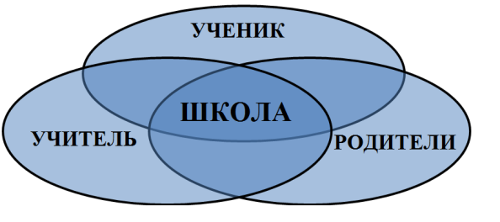
МОУ «Октябрьская СОШ им. Ю.Чумака»
Педагог, определив тип семьи ребёнка, сможет найти правильный подход для взаимодействия и успешно осуществлять работу с родителями.
Всей своей работой педагоги доказывают родителям, что их вовлечение в психолого-педагогическую деятельность, заинтересованное участие в учебно-воспитательном процессе важно не потому, что этого хочет педагог, а потому, что это необходимо для развития их собственного ребенка.
Разработчик данного метода:
Александра Фокина
доцент кафедры возрастной
психологии МГППУ,
член Федерации психологов-
консультантов России

Slide 4
МОУ «Октябрьская СОШ им. Ю.Чумака»
Данная типология не о том, как научить родителей воспитывать детей, а о том, как педагогам найти индивидуальный подход к каждому родителю и общаться без конфликтов

Slide 5
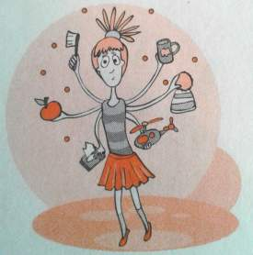
МОУ «Октябрьская СОШ им. Ю.Чумака»
Родитель-вертолёт
Типичные фразы «вертолета»:
- А если что-то случится?
Что лучше не говорить «вертолету»:
Успокойтесь.
- Вы за ним не уследите!
- Да он заболеет!
Не волнуйтесь.
Да ничего такого не будет.
Это чушь (ерунда)
Все так делают.
Мы не хотели вам говорить, но…
Все родители так делают.

Slide 6
МОУ «Октябрьская СОШ им. Ю.Чумака»
Недостатки:
Родитель-вертолет старается контролировать всё, что касается ребенка.
Ему кажется, что если этого не делать, что-нибудь случится. Школа, класс, профильные предметы, дополнительные занятия, мероприятия и друзья – всё это выбирает родитель.
В результате ребенок растёт несамостоятельным.

Slide 7
МОУ «Октябрьская СОШ им. Ю.Чумака»
Достоинства
Дети в семье родителя-вертолёта никогда не остаются без внимания. Они всегда одеты, обуты, умыты и накормлены. «Вертолет» ежедневно, в крайнем случае еженедельно, проверяет дневник. Он обязательно похвалит ребенка за хорошую оценку, а за плохую – накажет. Поскольку такие родители активны, ответственны, сверхбдительные и осторожны, они незаменимы как помощники в организации детских мероприятий – и классных, и общешкольных.

Slide 8
МОУ «Октябрьская СОШ им. Ю.Чумака»
Как общаться
С родителем-вертолетом лучше говорить о настоящем, а не о будущем.
Если видите тревогу на его лице, выразите сочувствие и предложите помощь: «Я понимаю Ваши опасения», «Я знаю, это сложно принять». Задайте вопросы: «Что именно Вас беспокоит?», «Какая помощь Вам нужна?».
Посоветуйте ему читать новости и другую информацию на сайте школы – пусть он поверит в то, что у него все под контролем. В противном случае «вертолет» будет надоедать учителям и вам звонками, письмами, а если ребенок будет плохо учиться, то и жалобами.

Slide 9
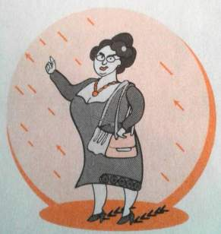
МОУ «Октябрьская СОШ им. Ю.Чумака»
Родитель-танк
Типичные фразы «танка»:
- Я считаю…
Что лучше не говорить «танку»:
Вы не правы.
- Я специалист, я знаю…
- Это безобразие!
Я не понимаю, что Вам не нравится?
Это Вас не касается.
Сколько можно Вам повторять.
Успокойтесь.
- Вы нарушаете!
Не кричите.

Slide 10
МОУ «Октябрьская СОШ им. Ю.Чумака»
Недостатки
Родитель-танк – прирожденный критик. Он изучил всю литературу о воспитании и обучении детей и считает себя экспертом в любых вопросах. «Танк» чаще других родителей спорит с учителями, в том числе из-за мелочей, и становится инициатором конфликтов. После того как конфликт разрешится, «танк» сообщит всем, кто был в нем виноват, – конечно же, не он. Если ему в голову придет какая-нибудь идея, он будет отстаивать ее до последнего, а если идею примут, начнет отдавать приказы.
Достоинства
У «танка» талант создавать ажиотаж по любому вопросу. Поэтому, если на родительском собрании вам необходимо обсудить с родителями какой-то вопрос и узнать их мнения, начните с «танка». Спросите, что он думает, и дискуссия вам обеспечена. Критический подход «танка» ко всему бывает и конструктивным. Он лучше других предвидит проблемы там, где они не так очевидны

Slide 11
МОУ «Октябрьская СОШ им. Ю.Чумака»
Как общаться
Родитель-танк считает себя авторитетом во всем. Поэтому если предъявляет претензии, сделайте вид, что вам важно его мнение: «как, по-Вашему, стоит поступить?», «как реагировать, когда ребенок делает так?».
Не обсуждайте с ним детали, которые не относятся к делу. А то на вас польется шквал дополнительной критики и непрошеных советов.

Slide 12
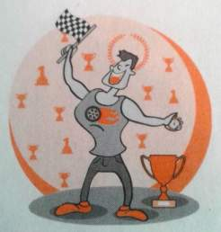
МОУ «Октябрьская СОШ им. Ю.Чумака»
Родитель – гоночная машина
Типичные фразы «гоночной машины»:
- Мы пошли в 9 месяцев!
Что лучше не говорить «гоночной машине»:
У нас таких детей как ваш – много.
- Мы уже умеем читать!
- А мы заняли первое место!
А другие дети уже давно так умеют.
У вашего ребенка это не получается.
Ваш ребенок не будет участвовать в конкурсе.
У вас обычный ребенок.
- А мы!... А мы…! А у нас!...
То, что Вы делаете, Вашему ребенку не нужно.

Slide 13
МОУ «Октябрьская СОШ им. Ю.Чумака»
Недостатки
Родитель – гоночная машина считает, что его ребенок умеет все и на «отлично», но требует быть еще выше, сильнее, быстрее. Соревновательного духа требует родитель и от педагога. Причина не в том, что «гонщику» интересны состязания. Ему в первую очередь важно, чтобы его признали исключительным родителем и что он воспитывает вундеркинда. Без конкурсов такой родитель начинает провоцировать родителей соревноваться между собой, сравнивая своего ребенка с другими и нахваливая его даже без причин. До последнего отрицает даже явные трудности ребенка, потому что тащить одеяло на себя важнее.
Достоинства
Награды и победы в конкурсах принесут дети именно такого родителя. Он постоянно стимулирует своего ребенка на достижения. Ради победы в конкурсе готов его организовать и даже провести.

Slide 14
МОУ «Октябрьская СОШ им. Ю.Чумака»
Как общаться
Хвалите за вовлеченность, интерес к ребенку, но не сравнивайте с другими родителями.
Используйте прием «зато», если ребенок «гонщика» с чем-то не справляется: «Да, ваш ребенок пока не читает, зато прекрасно запоминает и рассказывает».
Не критикуйте родителя и его ребенка в присутствии других.
Вручайте грамоты и благодарности за любую помощь. Публично демонстрируйте достижения: на стендах с поделками, рисунками, фотографиями, на сайте образовательного учреждения в разделе о достижениях.

Slide 15
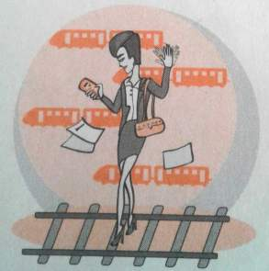
МОУ «Октябрьская СОШ им. Ю.Чумака»
Родитель – скорый поезд
Типичные фразы «поезда»:
- У меня очень много дел.
Что лучше не говорить «поезду»:
Вы опять спешите?
- Я не смогу прийти, сильно занята.
- Я пашу не ради себя, а ради ребенка
Вам следует больше заниматься ребенком.
На вашем месте я бы…
А другие родители…
Дела могут подождать.
Так нельзя.
Ваш ребенок не умеет себя вести

Slide 16
МОУ «Октябрьская СОШ им. Ю.Чумака»
Недостатки
Родитель – скорый поезд вечно торопится, торопит других или вообще вне зоны доступа. Поэтому от него вы вряд ли добьетесь тесного сотрудничества. Он совершенно не интересуется, чем и как занимается его чадо. Не ходит на родительские собрания и мероприятия. Он не смотрит со своими детьми мультики, не гуляет с ними и уж тем более не участвует в детских забавах. Все это ложится на плечи бабушек, няней, педагогов и других чужих, по сути, людей. Ребенок отстраненного родителя часто предоставлен сам себе, поэтому попадает в группу проблемных детей.
Достоинства
«Скорый поезд» хочет сам и призывает окружающих договариваться быстро и не конфликтовать. Он не вмешивается в работу образовательного учреждения и доверяет его работникам. Не ввязывается в склоки и не сплетничает с другими родителями.

Slide 17
МОУ «Октябрьская СОШ им. Ю.Чумака»
Как общаться
Коротко и по делу: «давайте быстро обсудим…», «уделите мне 5 минут, нам надо поговорить об…», «я пришла к такому выводу…», «я думаю, вам важно будет знать, что …».
Родитель – скорый поезд зачастую просто не знает, как решить проблемы, с которыми он сталкивается в процессе воспитания. Поэтому избегает их.
Ставьте его в известность, если у ребенка зафиксировали нарушения поведения.
Акцентируйте внимание на том, что необходимо быстро принять меры, чтобы не запустить проблему.
Спрашивайте его мнение: «а что поможет, если он(а)…?», «как вы думаете, зачем он(а) так делает?».

Slide 18
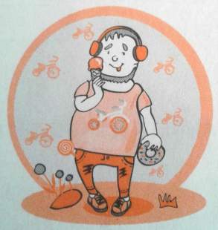
МОУ «Октябрьская СОШ им. Ю.Чумака»
Родитель – трехколесный велосипед
Типичные фразы «велосипеда»:
- А мне никто не говорил, что это надо делать
Что лучше не говорить «трехколесному велосипеду»:
Это Ваша вина.
- Я не умею, я не могу!
- Не хочу давить на ребенка
Будьте серьезнее, это не шутки.
Вы как ребенок.
Сколько можно Вам повторять.
За это Вы отвечаете.
Хорошо, мы справимся без Вас.
- Что бы я без Вас делала!

Slide 19
МОУ «Октябрьская СОШ им. Ю.Чумака»
Недостатки
Родитель – трехколесный велосипед сам как ребенок, не самостоятельный. Отсюда и образ – для поддержки нужно третье колесо. Не умеет принимать решения, отказывается от ответственности, перекладывает свои функции на других членов семьи. Поэтому если вы поручили ему серьезную задачу, то будьте готовы – без вашего постоянного контроля он может все провалить. Любые серьезные переговоры он попытается свести к шуткам и смеху. Даже если вы обсуждаете нужды и трудности ребенка, не ждите адекватной реакции.
Достоинства
Милый, открытый и доброжелательный. Доверяет педагогам, спрашивает и ценит их мнение. Участвует во всех мероприятиях, поддерживает игру и непосредственность детей.

Slide 20
МОУ «Октябрьская СОШ им. Ю.Чумака»
Как общаться
Избегайте учительской позиции: поучать, пристыжать, разрешать, запрещать. Иначе «велосипед» так и не сможет сам принимать решения и нести за них ответственность.
Проявляйте интерес к его мнению: «подумайте еще до завтра и обсудим».
Спрашивайте: «как Вы обычно поступаете, если …?», «что Вы предложите?». Напоминайте ему его же успешный опыт в воспитании.
Поддерживайте любые проявления осмысленной заботы о ребенке, хвалите: «как хорошо, что Вы уделяете этому внимание».
Поддерживайте его попытки высказать свое мнение, даже если оно наивное.

Slide 21
Спасибо за внимание!
Успехов в работе!

